Slide 1
La Palabra Crece- Discípulo
Lección 3

Slide 2
¿No tiene audio?
Al entrar en la reunión hay que hacer clic donde dice "Llamar a través del audio del dispositivo." También puede hacer clic abajo, a la mano izquierda en el ícono que parece una bocina.
Si le funciona nada de esto, se sale de la reunión, vuelva a entrar siguiendo estas instrucciones.

Slide 3
Academia Cristo les Pide que:
Mostremos respeto...
... llegando preparados
... siendo puntuales
... a los profesores que nos sirven
... a los compañeros en clase
... en el grupo de WhatsApp

Slide 4
Lección 3
Gente común,
cosas extraordinarias

Slide 5
Favor de desactivar los micrófonos cuando no está hablando para que todos puedan oír al que habla claramente.

Slide 6
Saludos
Uno por uno cada persona saluda a sus compañeros.
This Photo by Unknown Author is licensed under CC BY-SA

Slide 7
Invocación
This Photo by Unknown Author is licensed under CC BY-SA

Slide 8
Gente común, cosas extraordinarias

Slide 9
Gente común, cosas extraordinarias
Marcos 16:15 Y les dijo: «Vayan por todo el mundo y prediquen el evangelio a toda criatura.
Hechos 1:15 Uno de esos días Pedro se puso de pie, en medio de los hermanos (que estaban reunidos y eran como ciento veinte)
Hechos 4:13 Al ver el valor de Pedro y de Juan, y como sabían que ellos eran gente del pueblo y sin mucha preparación, se maravillaron al reconocer que habían estado con Jesús.

Slide 10
Gente común, cosas extraordinarias
This Photo by Unknown Author is licensed under CC BY-SA

Slide 11
En el año 110
El asunto me pareció que merecía consultarlo, especialmente debido al número involucrado. Para muchas personas de todas las edades, todos los rangos, y también de ambos sexos están y estarán en peligro. El contagio de esta superstición se ha extendido no solo a las ciudades sino también a los pueblos y granjas. Pero parece posible identificarlo y curarlo.
This Photo by Unknown Author is licensed under CC BY-SA-NC

Slide 12
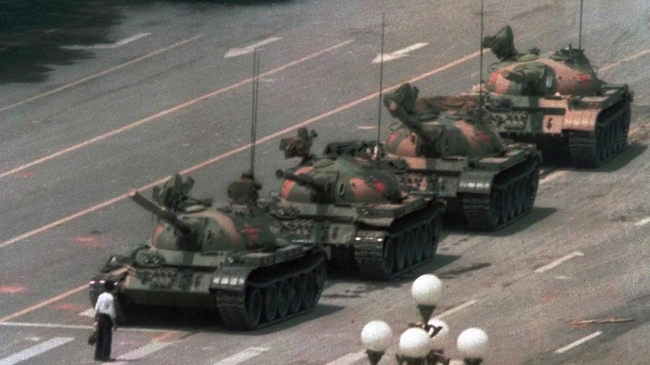
CompartaN los obstáculos que impiden que las personas compartan el mensaje de Jesús:

Slide 13
las promesas de Dios responden a los obstáculos:
Mateo 28:20
Romanos 8:28
Romanos 8:38-39
Juan 16:33
Salmo 23:6
Juan 14:2-3
1 Corintios 10:13
Apocalipsis 22:20
Mateo 7:7
Salmo 91:11
Job 19:25-27
Juan 11:25-26
Filipenses 4:7
Santiago 4:7

Slide 14
Isaías 55:10-12
Así como la lluvia y la nieve caen de los cielos, y no vuelven allá, sino que riegan la tierra y la hacen germinar y producir, con lo que dan semilla para el que siembra y pan para el que come, 11 así también mi palabra, cuando sale de mi boca, no vuelve a mí vacía, sino que hace todo lo que yo quiero, y tiene éxito en todo aquello para lo cual la envié.
12 »Ustedes saldrán con alegría, y volverán en paz; los montes y las colinas cantarán al paso de ustedes, y todos los árboles del campo aplaudirán.

Slide 15
Romanos 1:16
No me avergüenzo del evangelio, porque es poder de Dios para la salvación de todo aquel que cree.

Slide 16
¿Cuál es la promesa contenida en estos versículos? ¿Por qué es esta promesa tan importante para ti como discípulo de Jesús?

Slide 17
This Photo by Unknown Author is licensed under CC BY-SA

Slide 18
Conclusión
La importancia de hacer la tarea que es ver el video y pensar en una pregunta
Próxima clase: día y hora
Proyecto final

Slide 19
Propósito de Academia Cristo
Capacitar para cumplir la Gran Comisión.
Ayudar a crecer en el conocimiento de la Palabra.
Orientar en cómo llevar la Palabra a otros.
Notes:
Academia Cristo brinda capacitación para cumplir la Gran Comisión de Jesucristo ("Vayan y hagan discípulos de todas las naciones"), ayudándoles a crecer en el conocimiento de la Biblia y orientándoles en cómo llevar la Palabra a otros.
Al apropiarnos de ese conocimiento del amor de Cristo entendemos que no se puede quedar con nosotros, y tal como Jesucristo nos llama deseamos compartir la Palabra a otros.

Slide 20
“Quiero hacer un grupo de estudio de la Palabra. ¿Pueden orientarme?”
Comuníquese con su profesor.
Grupo Sembrador: crecer, orar, alabar, y llevar la palabra a otros.
>>No dejemos de congregarnos, como es la costumbre de algunos, sino animémonos unos a otros; y con más razón ahora que vemos que aquel día se acerca.<< Hebreos 10:25
Notes:
Algunos nos han comentado: "Deseo hacer un grupo de estudio de la Palabra donde vivo y compartir lo aprendido. ¿Pueden orientarme?"
Claro que sí. Nuestros profesores los pueden orientar o dirigirlos a uno de nuestros asesores quienes les ayudarán en formar un Grupo Sembrador.
Qué es un grupo sembrador: es un grupo de personas que estudian la Palabra, oran y comparten con otros alabando al Señor. Existe para crecer juntos en las Buenas Nuevas de Jesucristo y es el primer paso para plantar una iglesia.
En algunos casos de ser necesario puede hacerse una consulta presencial con uno de nuestros asesores y sin costo alguno.
Recuerde si le interesa plantar un Grupo Sembrador, hágaselo saber a su profesor o a cualquiera de nuestros asesores.
Somos de Cristo. Y los cristianos se reúnen: >> No dejemos de congregarnos, como es la costumbre de algunos, sino animémonos unos a otros; y con más razón ahora que vemos que aquel día se acerca. << (Hebreos 10:25)

Slide 21
“Deseo unirme a ustedes: ¿Qué debo hacer?”
Comuníquese con su profesor
Proceso Unidad Doctrinal
>>Hermanos, les ruego por el nombre de nuestro Señor Jesucristo, que se pongan de acuerdo y que no haya divisiones entre ustedes, sino que estén perfectamente unidos en un mismo sentir y en un mismo parecer.<< 1 Corintios 1:10
Notes:
“Deseo unirme a ustedes: ¿Qué debo hacer?”
Comuníquele a su Profesor este deseo, él puede orientarle cómo empezar el proceso para establecer Unidad Doctrinal.
Para nosotros es importante que tengamos las mismas creencias. Así podemos colaborar y apoyar mejor, como dice el Apóstol Pablo:
>> Hermanos, les ruego por el nombre de nuestro Señor Jesucristo, que se pongan de acuerdo y que no haya divisiones entre ustedes, sino que estén perfectamente unidos en un mismo sentir y en un mismo parecer. << (1 Corintios 1:10)
Nota para los profesores: Si alguien menciona especificamente el deseo de unirse en acuerdo doctrinal o de formar un grupo sembrador, se le pide hacer dos cosas:
1) Avisar de inmediato al director estudiantil, director académico, o cualquier de nuestros misioneros o representantes de Academia Cristo.
2) Notarlo en el informe al final de la clase.

Slide 22
La bendición

Slide 23
La Palabra Crece- Discípulo
Lección 3

